Slide 1
Desmos… un outil d’aide technologique
en mathématique au secondaire
Stéphanie Rioux

Slide 2
Plan de la formation
La calculatrice graphique de Desmos
L’espace enseignant de Desmos
Les différents types d’activités de Desmos
Concevoir ou modifier une activité Desmos

Slide 3
Vos impressions, attentes, besoins, etc.

Slide 4
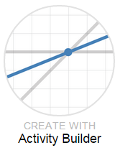
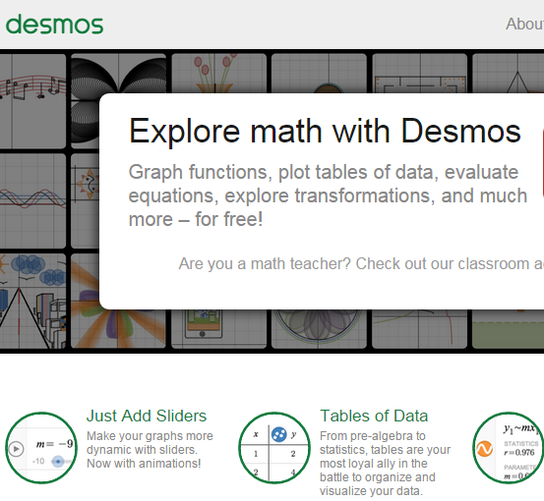
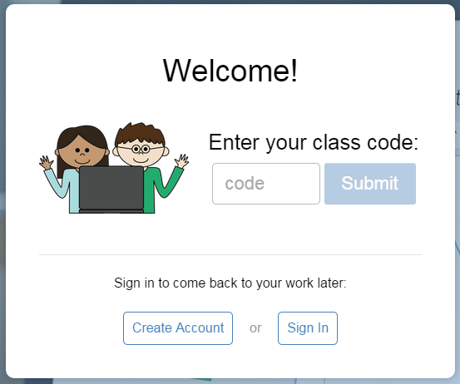
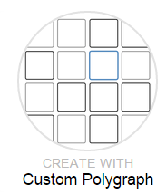
Les différentes façons de travailler avec Desmos
Calculatrice
graphique
Espace enseignant
Élèves
Desmos.com
Teacher.desmos.com
Student.desmos.com

Slide 5
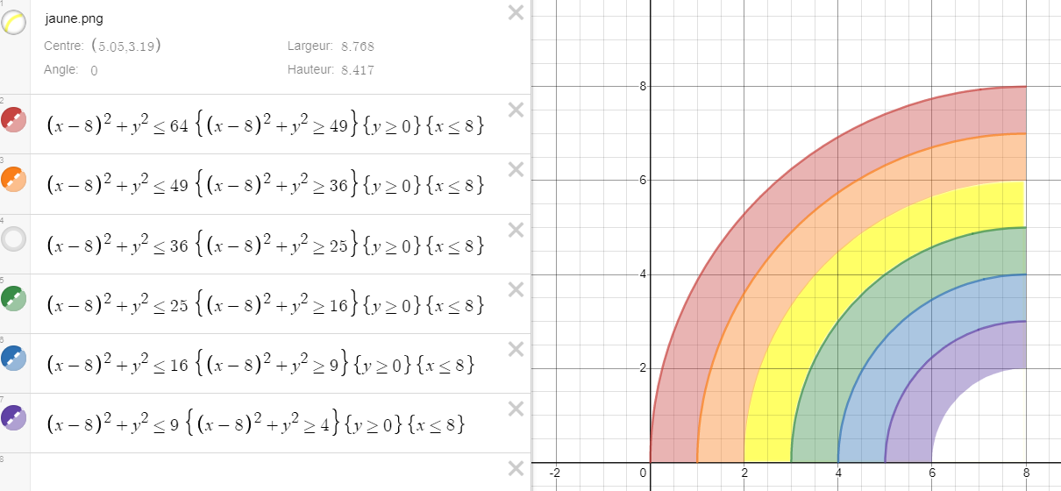
Les possibilités avec la calculatrice graphique
Lien vers l’arc-en-ciel

Slide 6
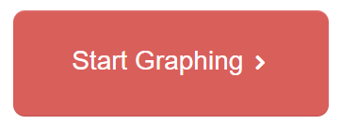
Premiers pas avec la calculatrice graphique
Aller à www.desmos.com
Cliquer sur
Créer un compte
Cliquer sur ce lien
Pour améliorer vos compétences avec la calculatrice Desmos

Slide 7
L’espace enseignant de Desmos
Espace enseignant: teacher.desmos.com
Le compte enseignant est le même que le compte Desmos
Pour la gestion et le suivi des activités
Pour suivre la progression des élèves et donner de la rétroaction
Pour créer et modifier des activités
Faire vivre une activité aux élèves: student.desmos.com
Se connecter avec leur compte Desmos
Entrer le code d’activité fourni par l’enseignant
Vivre l’activité

Slide 8
Exemple d’activité Desmos
Le prix des boîtes LEGO

Slide 9
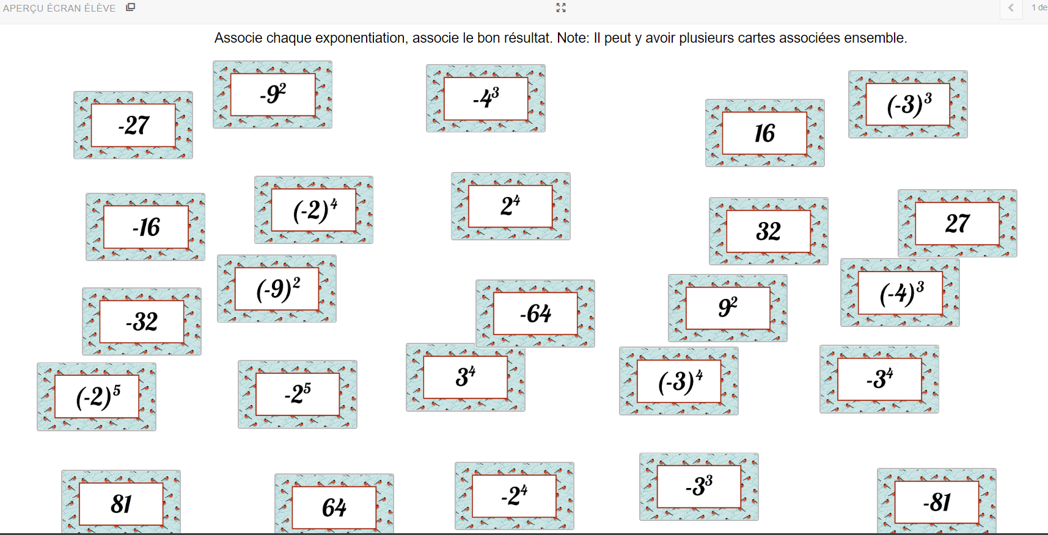
Exemple d’arrangement de cartes
Exponentiation

Slide 10
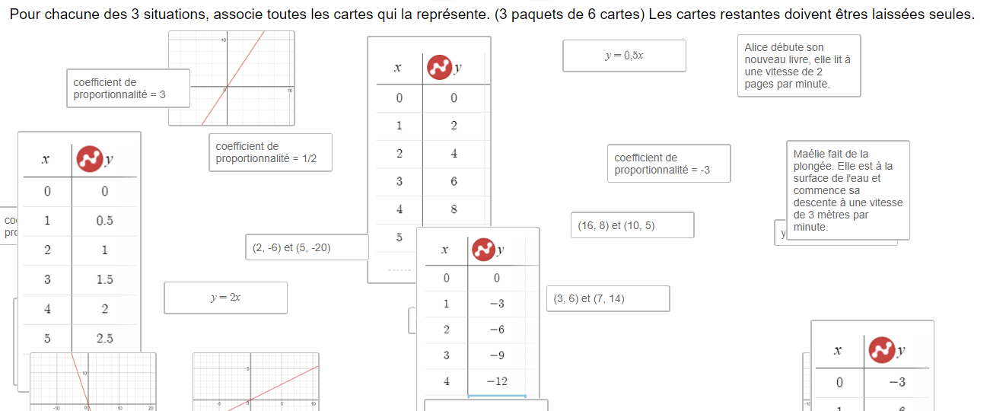
Exemple d’arrangement de cartes
Les modes de représentation (situations de proportionnalité)

Slide 11
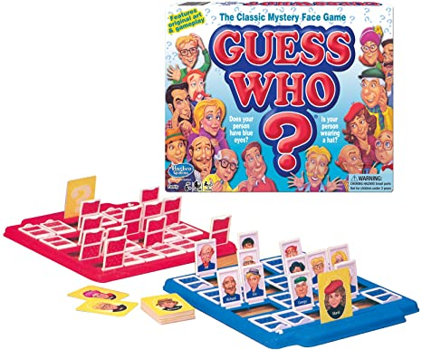
Polygraph (Jeu du style Guess who?)
Jumelage des élèves 2 à 2 aléatoirement
Objectif: découvrir la carte choisie par son adversaire
Pour y arriver: poser des questions afin d’éliminer les autres cartes
Mettre en pratique le langage mathématique
Suivre l’évolution de leurs discussions
Exemple: Polygraph sur le plan cartésien

Slide 12
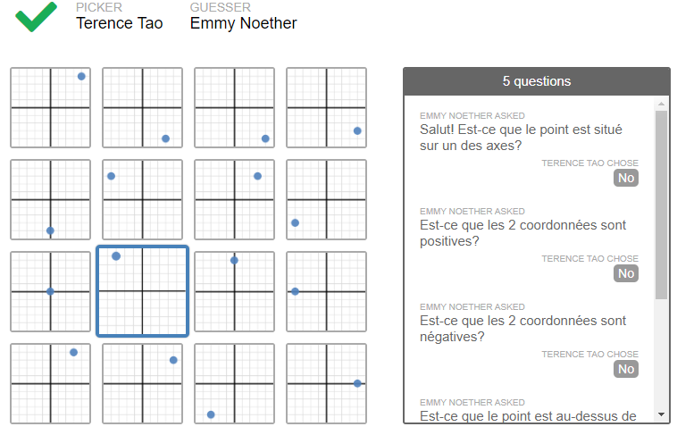
Polygraph (Jeu du style Guess who?)
Vocabulaire à privilégier:
Plan cartésien, droite, gauche, haut, bas, dessus, dessous, origine, quadrant, axe, positif, négatif, coordonnées, valeur de x, valeur de y, abscisse, ordonnée, etc.
Passer la ronde de pratique (Skip the practice round)
Choisir une carte ou Poser une question (oui/non) à votre partenaire
Exemple: Polygraph sur le plan cartésien

Slide 13
Les activités Desmos
Banque d’activités francophones existantes: desmosfr.ca
Intégrer et utiliser une activité dans son espace enseignant
Classer ses activités dans les collections
Concevoir une nouvelle activité
Modifier une activité existante
Autoformation « Premiers pas avec Desmos » sur le Campus RÉCIT

Slide 14
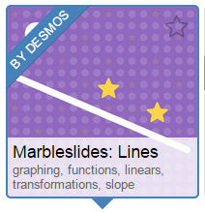
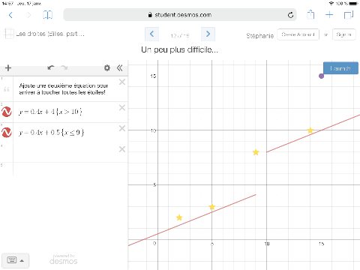
Marbleslides (les billes)
Travailler les paramètres des fonctions en s’amusant!!!
Fonctions linéaires
Lien de l’activité

Slide 15
Calculatrice graphique: desmos.com
Espace enseignant: teacher.desmos.com
Élève + Code: student.desmos.com
Desmosfr.ca (banque d’activités francophones)
Guide de l’utilisateur (Par Desmos)
Tutoriels vidéo (RÉCIT MST)
Guide de l’enseignant (CSDM)
Autoformation du Campus RÉCIT
LIENS
UTILES

Slide 16
Autres liens utiles
equipe@recitmst.qc.ca
www.recitmst.qc.ca
Notre offre de formations
Autoformations MST du Campus RÉCIT
Les maths autrement (Facebook)
Notes:
equipe@recitmst.qc.ca
www.recitmst.qc.ca
Notre offre de formations
Autoformations du Campus RÉCIT
Les maths autrement (Facebook)

Slide 17
Questions? Commentaires?
Découvertes? Coups de coeur?
Merci!
stephanie.rioux@recitmst.qc.ca
CC by-nc-sa RÉCIT MST
Notes:
stephanie.rioux@recitmst.qc.ca

